Slide 1
Муниципальное бюджетное дошкольное образовательное учреждение Кизнерский детский сад общеразвивающего вида №5 Сказка
Влияния речи на организм человека
Автор: А.С. Самигуллина
2014 год

Slide 2
Речь, главное средство общения
По речи и голосу мы создаем впечатление о женственности, мужественности, воле, доброте, и многим другим качествам личности.
С помощью речи мы побуждаем действовать, меняем жизненные установки, убеждения, а значит и всю свою жизнь.
Речью сообщаем информацию, а информация изменяет наше сознание.
Чтобы понять, как это происходит, потребовалось более полутора столетий.

Slide 3
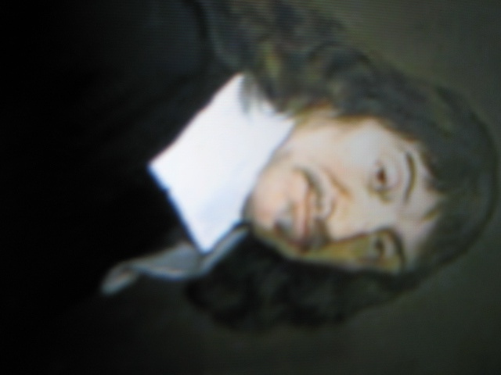
Научные доказательства воздействия речи и речевых установок на организм человека.
1.«Я мыслю, значит, я существую» - сказал Декарт.
2. "Слово - самое сильное оружие человека» - это слова великого ученого Аристотеля, над которыми каждому человеку стоит задуматься. 3. «Заговори, чтоб я тебя увидел»- говорил Сократ.
4. «Грех не то, что входит в уста, а то, что выходит из уст»- говорится в библии

Slide 4
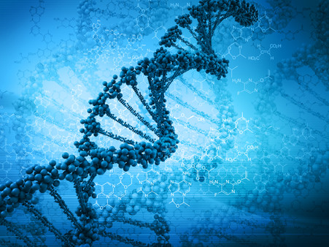
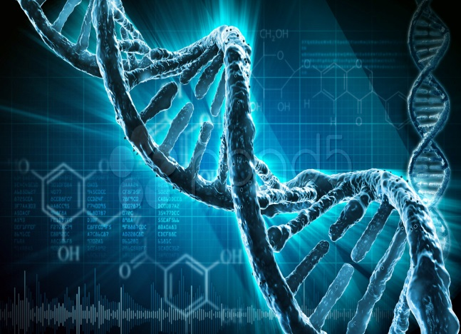
Учеными доказано, что слова- это не просто пустой звук, они обладают особой силой, имеющей огромное и далеко не последнее значение в жизни человека. Каждое произнесенное слово очень отчетливо влияет на наши же гены.
Добрая лексика не только поднимает настроение,
она меняет состав крови –
повышаются энергетическая емкость, клеточный иммунитет.
Кроме того, происходят изменения в структуре ДНК. Клетка напитывается положительной информацией и вырабатывает защиту.
Каждое произнесенное слово очень отчетливо влияет на наши же гены! Результатом этого влияния при упорном воздействии через какие-то время становится не просто передача видоизмененных генов потомству, но и смена собственного генетического кода человека, касающегося темпов строения и срока жизни.

Slide 5
В середине 20 века в институте проблем управления РАН кандидат биологических наук П. Горяев и кандидат технических наук Тертышный изобрели аппарат, который переводит человеческую речь в электромагнитные колебания.
Они выяснили, как эти колебания влияют на растения и на молекулы ДНК.
«Благословление», добрые слова
Ругательства, негативные слова
Семена пшеницы, ржи
Интенсивный рост, цветущие растения
Гибель

Slide 6
Доказано, что грубые нецензурные слова влияют не только на слушателей, но и на произносящих их. Выяснилось, когда человек часто ругается, сквернословит, то его хромосомы корежатся и гнутся, гены меняются местами. В результате молекулы ДНК начинают вырабатывать противоестественные программы самоликвидации, которые передаются по наследству. Сквернословие обладает качеством блокирования созидательных процессов в организме. Таким образом, постепенно может происходить вырождение рода и даже целой нации, от, казалось бы, «безобидных» бранных слов.

Slide 7
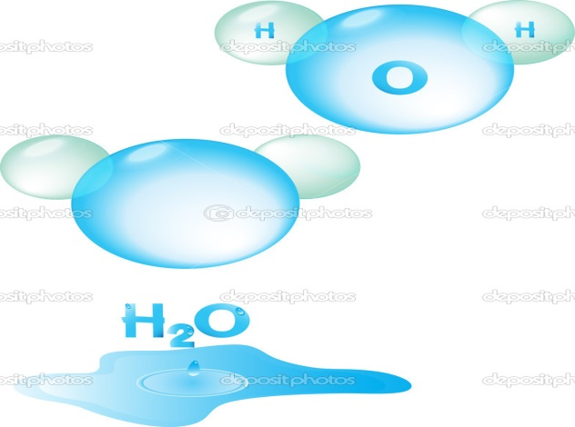
Японскому ученому профессору Эмото Масару удалось доказать , что волновые гены кардинально изменяют структуру воды.
Негармоничными словами, словами, сказанными в крайнем раздражении, исходная, хорошо сформированная кристаллическая структура, искажается, разрушается и полностью рассеивается.
Под действием слов, сказанных на высоком эмоциональном уровне, молекулы воды могут выстраиваться в сложные конгломераты, меняющие ее свойства.
Самая удивительная по красоте и сложности кристаллическая структура воды, обладающая наиболее выраженным гармонизирующим, оздоравливающим действием, образуется под воздействием молитвы –это настоящая «Живая вода».
Нельзя забывать, что наш организм состоит из 80 % воды. А, следовательно, ругаясь, мы вредим сами себе.

Slide 8
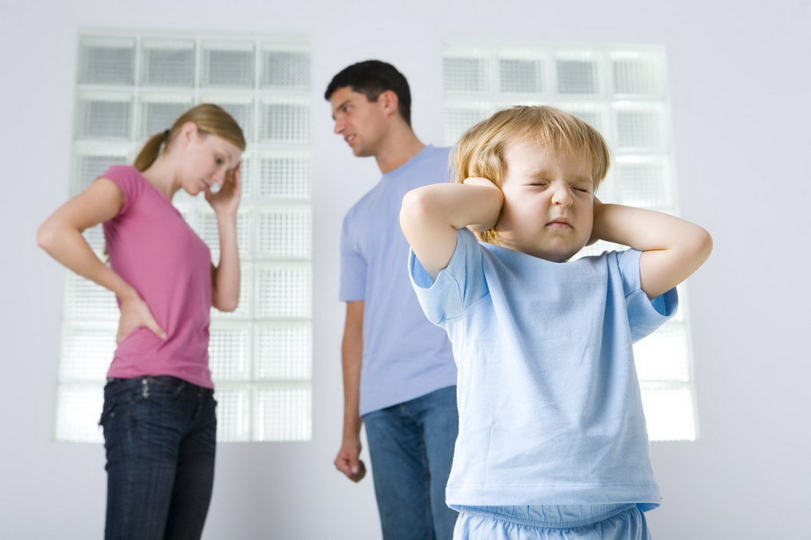
Не имея морального и нравственного иммунитета, дети с самого раннего возраста вовлекаются в сквернословие. Эта практика приносит в их жизнь не гармонию и здоровье, а отрицание, бунт, дисгармонию, безнравственность, нездоровье…

Slide 9
В наше время появился эффективный и безопасный метод саморегуляции – это стихотерапия. Учёные доказали, что большое влияние на состояние нервной системы человека оказывает ритмичная речь, то есть стихи.
Стихи могут успокаивать, придавать бодрость, создавать определённое настроение.

Slide 10
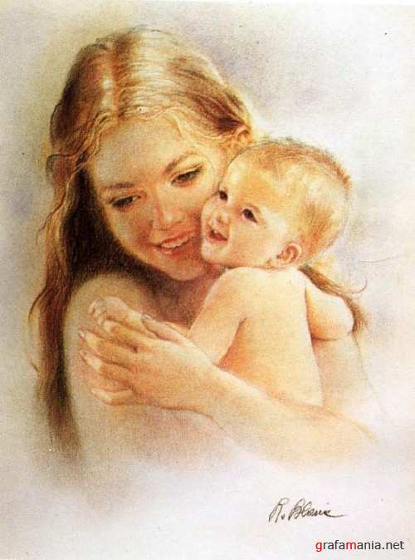
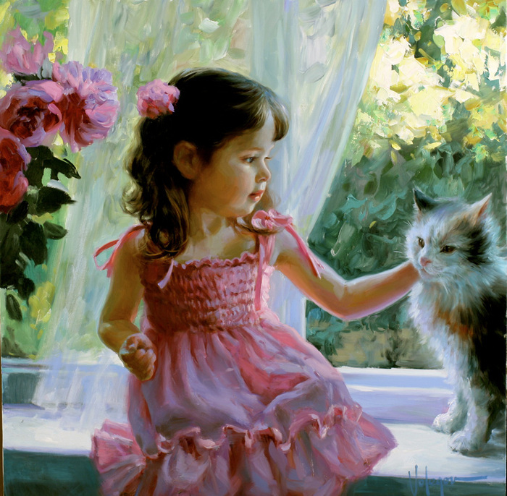
Доброе слово лечит, а злое - калечит! «Словом можно убить»- гласят народные пословицы.
Слово может преобразить человека,
а может унизить.
Может сделать счастливым или несчастным.
Слово универсально, оно врачует наши души и сердце,
но может нанести большой вред здоровью.

Slide 11
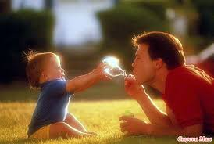
Не торопись ронять слова, не торопись.
Пускай остынет голова, созреет мысль.
Уж если слово упадет, не подберешь.
Не торопись, и все пройдет,
как летний дождь.
Не торопись ронять слова, не торопись.
Мы виноваты, но права навеки жизнь.
А если тучи унесло за край зари,
Не пожалей хороших слов и говори.

